Slide 1



Liceo Jorge Alessandri Rodríguez
Informe de Gestión 2023
Germán Humberto Pizarro rojo

Slide 2


¿Quiénes Somos?
Reseña Histórica: El Liceo Jorge Alessandri Rodríguez es un establecimiento educacional que abrió sus puertas a las y los estudiantes de la comuna el día 27 de marzo de 1982 como anexo de la Escuela Víctor Sánchez Cabañas por una serie de gestiones realizadas por estudiantes, padres y apoderados. Su primer director en este anexo fue don Nelson Vieytes Araya. En 1986 se inaugura un nuevo establecimiento, sólo como liceo, manteniendo su nombre actual: Jorge Alessandri Rodríguez, cuya inversión fue realizada por el F.N.D.R (Fondo Nacional De Desarrollo Regional), designando como Subdirector don Germán Albrecht, siendo un liceo Científico Humanista en sus inicios. En El Año 1988, se crea la tercera jornada de adultos vespertina. Posteriormente en 1989 se crean las especialidades de Educación Técnico Profesional: Minas Y Metalurgia de tercero a cuarto medio. En 1992 comienza como un liceo en Educación Técnico Profesional con las especialidades anteriores desde primero a cuarto medio En el Año 1995 la Ilustre Municipalidad de Tierra Amarilla licita la administración del Liceo, adjudicándosela a la Sociedad Nacional de Minería, Por un período de diez años. En el 2005 se inicia la educación Dual en las especialidades de Mecánica Automotriz Y Metalurgia Extractiva. Durante el año 2006, la Ilustre Municipalidad de Tierra Amarilla licita nuevamente la Administración del liceo, adjudicándosela a la Sociedad Educacional Haravicu Ltda, por un período de siete años. En el año 2007 se crea la especialidad de Atención de Párvulos, siendo el Sostenedor Sociedad Educacional Haravicu Ltda.

Slide 3
¿Quiénes somos?
El año 2009 se creó el Proyecto de Integración Escolar atendiendo a las demandas psicopedagógicas y sociales de los alumnos y alumnas que presentan Necesidades Educativas Especiales (NEE). En el mes de marzo del año 2013 asume como Sostenedor del establecimiento, la Ilustre Municipalidad de Tierra Amarilla, administrado por el Departamento de Educación Municipal (Daem), volviendo a ser un Establecimiento Municipal, para toda la comunidad de Tierra Amarilla y de nuestra región. Siendo designado como director subrogante el señor Nelson Vieytes Araya. En el año 2020 se inician las gestiones para el traspaso de la Educación Pública en las Provincias de Copiapó y Chañaral a la nueva Institución Sostenedora de la Educación como piloto en la Región de Atacama. En el Año 2021 pasamos a ser un establecimiento perteneciente al Servicio Local de Educación Pública (SLEP) manteniendo nuestra calidad de liceo Técnico Profesional con la estrategia de alternancia. El 03 de octubre de 2022, asume la dirección por Concurso de Alta Dirección Pública el Sr. Germán Pizarro Rojo, quien se desempeñaba como Jefe de Unidad Técnico Pedagógica desde 2016, ejerciendo docencia en el establecimiento desde el año 2004.

Slide 4
¿Quiénes somos?
Visión Institucional Constituirse en la Institución Líder en Educación Técnica Profesional comunal, en concordancia con los requerimientos que la economía y el desarrollo local y regional necesitan.

Slide 5
¿Quiénes somos?
Misión Institucional Proveer oportunidades de formación técnico profesional y perfeccionamiento a las y los estudiantes del establecimiento, a través del compromiso, responsabilidad, participación. formando una comunidad educativa fundada en la calidad, la solidaridad y la inclusión, teniendo como objetivo insertarse en el mundo laboral y/o proseguir estudios superiores.

Slide 6
¿Quiénes somos?
Sellos Educativos:
Sellos | Dimensión Pedagógica | Dimensión de Liderazgo | Dimensión Convivencia Escolar | Dimensión de Recursos
Responsabilidad | Prácticas Educativas responden al contexto y a la cultura local. los enfoques inclusivos a trabajar en el establecimiento se basan en actitudes y valores, así como de conocimientos y habilidades pedagógicas | Se enfoca en construir una comunidad mas segura, acogedora, estimulante y colaborativa, en donde cada uno es valorado, promoviendo una cultura inclusiva. | Planifica, implementa y evalúa planes y acciones que permitan al establecimiento avanzar como una organización escolar que apoye y promueva la sana convivencia. | Buscar implementar medios que apoyen el proceso de inclusión. Centrándose en iniciar nuevos proyecto y avances, gestionando los recursos humanos, materiales y financieros.
Compromiso | Organización Curricular practicas del establecimiento educacional para asegurar que la propuesta curricular diseñada sea coherente con el PEI | Se enfoca en implementar acciones que consideren al establecimiento como un agente integrador. Se refiere a rol social y la importancia de entregar una educación de calidad. | Establece lineamientos para implementar diversas acciones facilitadoras, que promueven la participación como un proceso activo. | Brinda espacios de manera adecuada, velando por el uso eficiente de Recursos Humanos.

Slide 7
¿Quiénes somos?
Sellos Educativos:
Sellos | Dimensión Pedagógica | Dimensión de Liderazgo | Dimensión Convivencia Escolar | Dimensión de Recursos
Respeto | Fortalecer el desarrollo de los aprendizajes de los alumnos (as), a través de estrategias docentes reflexionadas. | Promover en el establecimiento una Educación de Calidad que permita fortalecer las especialidades técnicas que se imparten. | Desarrollar un trabajo mancomunado entre familia y liceo, a través de un plan de trabajo que permita fortalecer las habilidades parentales de padres y apoderados | Mejorar la infraestructura e implementar nuevas tecnologías que permitan un mejor desarrollo de las competencias y aprendizajes de los alumnos y alumnas.
Calidad | Educar mas allá de enseñar habilidades intelectuales, estimulando también las habilidades emocionales, sociales y éticas. Formar estudiantes cultos e inteligentes, respetuosos, responsables, colaboradores y buenos ciudadanos. | Asegurar un alto nivel de desarrollo formativo y académico de todos los alumnos y alumnas, mediante el tratamiento sistemático de los objetivos de aprendizajes de Programas de Estudios de las asignaturas. | Generar y difundir un Manual de Convivencia Escolar para promover un ambiente de respeto y formar alumnos con habilidades sociales y valóricas optimas para su futuro laboral. | Promover y desarrollar un programa de perfeccionamiento y capacitación integral pertinente para el cuerpo Docente, Asistentes de la Educación y Directivos.

Slide 8
¿Quiénes somos?
Sellos Educativos:
Sellos | Dimensión Pedagógica | Dimensión de Liderazgo | Dimensión Convivencia Escolar | Dimensión de Recursos
Inclusión | Proporcionar apoyo pedagógico y asistencial a los alumnos que lo requieran, mediante acciones pedagógicas que apunten a superar su rezago de aprendizajes y acciones asistenciales destinadas a atender sus problemas socio – económicos, afectivos y conductuales. | Considerando el alto índice de vulnerabilidad de la población estudiantil del establecimiento, se han implementado y fortalecido distintos programas sociales. | Fortalecer el trabajo con estudiantes que tienen necesidades educativas especiales, a través del programa PIE y sus familias en pro del desarrollo efectivo, social y la mantención del estudiante en el liceo | Propiciar la participación en diversas instancias u organismos de la comuna ( educación, salud, cultura, deporte, otros) en vista de aportar desde la identidad institucional a la inclusión de los estudiantes
Participación | Desarrollar las competencias de los docentes en el Marco para la Buena Enseñanza. | Promover en el establecimiento una educación de calidad que permita fortalecer las especialidades que se imparten | Formular y desarrollar un trabajo sistemático en relación a los procesos vocacionales de los alumnos y alumnas, desde la relación con las empresas. | Mejorar la infraestructura. Promover y difundir la participación en actividades culturales y deportivas tanto al interior como al exterior.

Slide 9




Información del Establecimiento Educacional
Liceo En Jornada Escolar Completa Desde Año 1997
Tipo De Establecimiento: Técnico Profesional
Modalidad De Educación:
Educación Técnico Profesional.
Educación Humanista Científica (Tercera Jornada)
Educación Técnica Profesional (Tercera Jornada).
Especialidades En Jornada Diurna:
Metalurgia Extractiva.
Mecánica Automotriz.
Atención De Párvulos.
Especialidades En Tercera Jornada (Nocturna)
Mecánica Automotriz.

Slide 10
Información del Establecimiento Educacional
Comunidad Educativa | 2023
Directivos | 2
Jefe de UTP | 1
Coordinadora Técnico Profesional | 1
Encargado Convivencia Escolar | 1
Encargado SIGE | 1
Cuerpo Docente | 31
Administrativos | 2
Inspectores | 6
Comunidad Educativa | 2023
Auxiliarles Servicios Menores | 6
Psicóloga | 1
Psicóloga PIE | 1
Psicopedagogos (as) PIE | 4
Coordinadora PIE | 1
Cuidadores (nocheros) | 2
Trabajadora Social | 1
Orientadora | 1
Total | 62

Slide 11
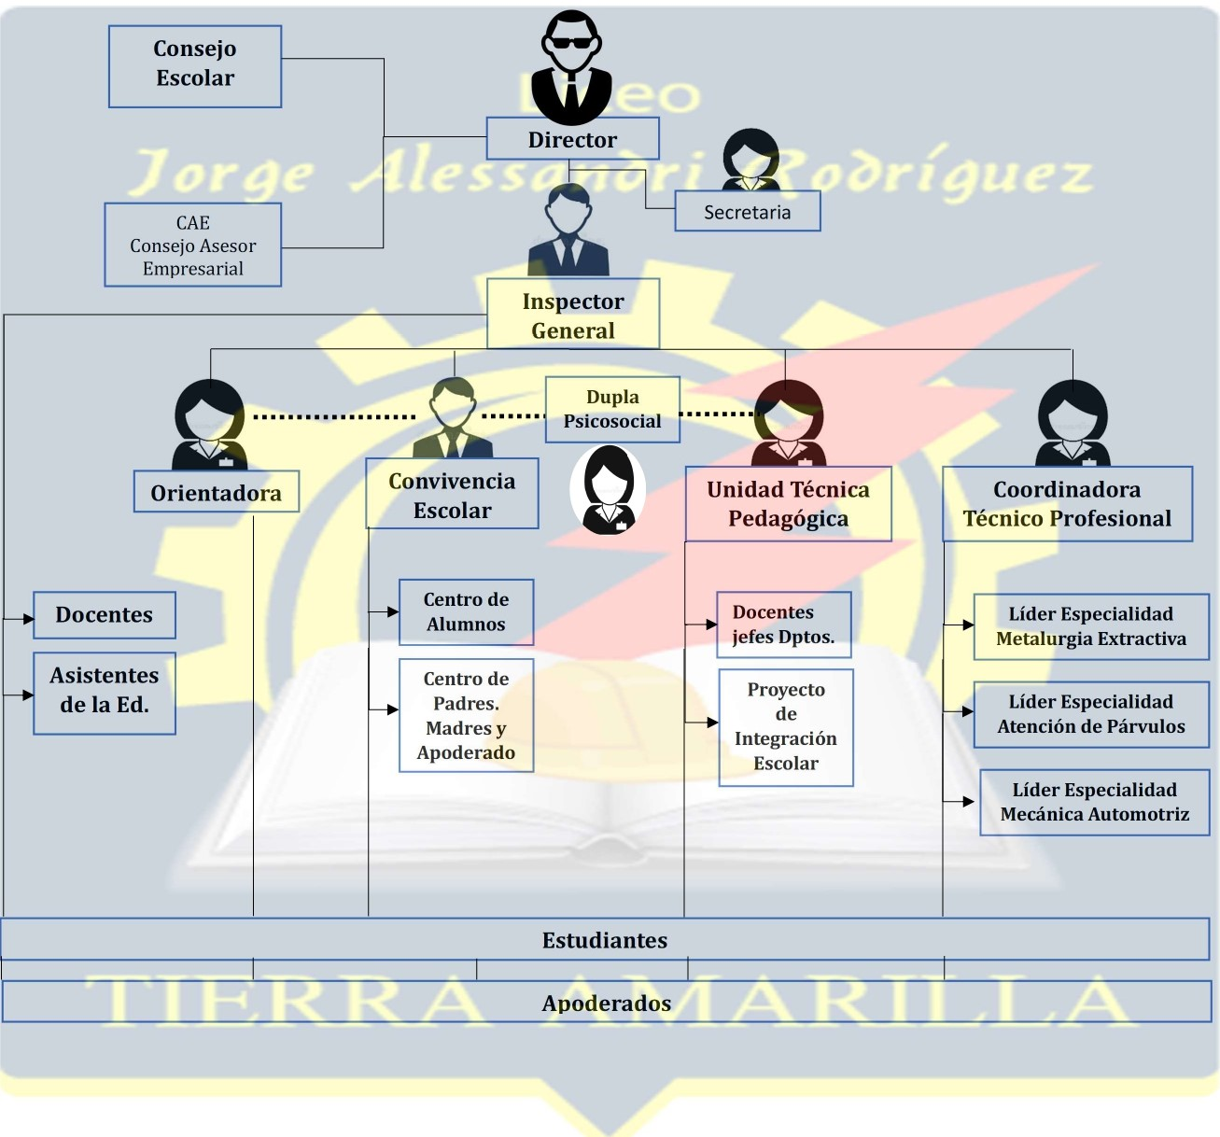
Información del Establecimiento Educacional

Slide 12
Información del Establecimiento Educacional
Cursos 2023 Según Tipo de Enseñanza Jornada Diurna
Cursos | Cantidad | Tipo de Educación | Especialidades
Primeros Medios | 04 | Formación General H.C
Segundos Medios | 04 | Formación General H.C
Terceros Medios | 05 | Formación Técnico Profesional | 3°A Metalurgia Extractiva Tradicional. 3°B Mecánica Automotriz Dual. 3°C Mecánica Automotriz Tradicional. 3°D Atención de Párvulos. 3°E Metalurgia Extractiva Dual.
Cuartos Medios | 04 | Formación Técnica Profesional | 4°A Metalurgia Extractiva. 4°B Mecánica Automotriz Dual. 4°C Mecánica Automotriz Dual. 4°D Atención de Párvulos.
Total | 17

Slide 13
Información del Establecimiento Educacional
Cursos 2023 Según Tipo de Enseñanza Tercera Jornada (Nocturna)
Cursos | Cantidad | Tipo de Educación | Especialidades
I Ciclo | 01 | Formación General H.C
II Ciclo | 01 | Formación General H.C
I Nivel TP | 01 | Formación Técnico Profesional | Mecánica Automotriz
II Nivel TP | 01 | Formación Técnico Profesional | Mecánica Automotriz.
II Nivel TP | 01 | Formación Técnico Profesional | Mecánica Automotriz
Total | 05

Slide 14

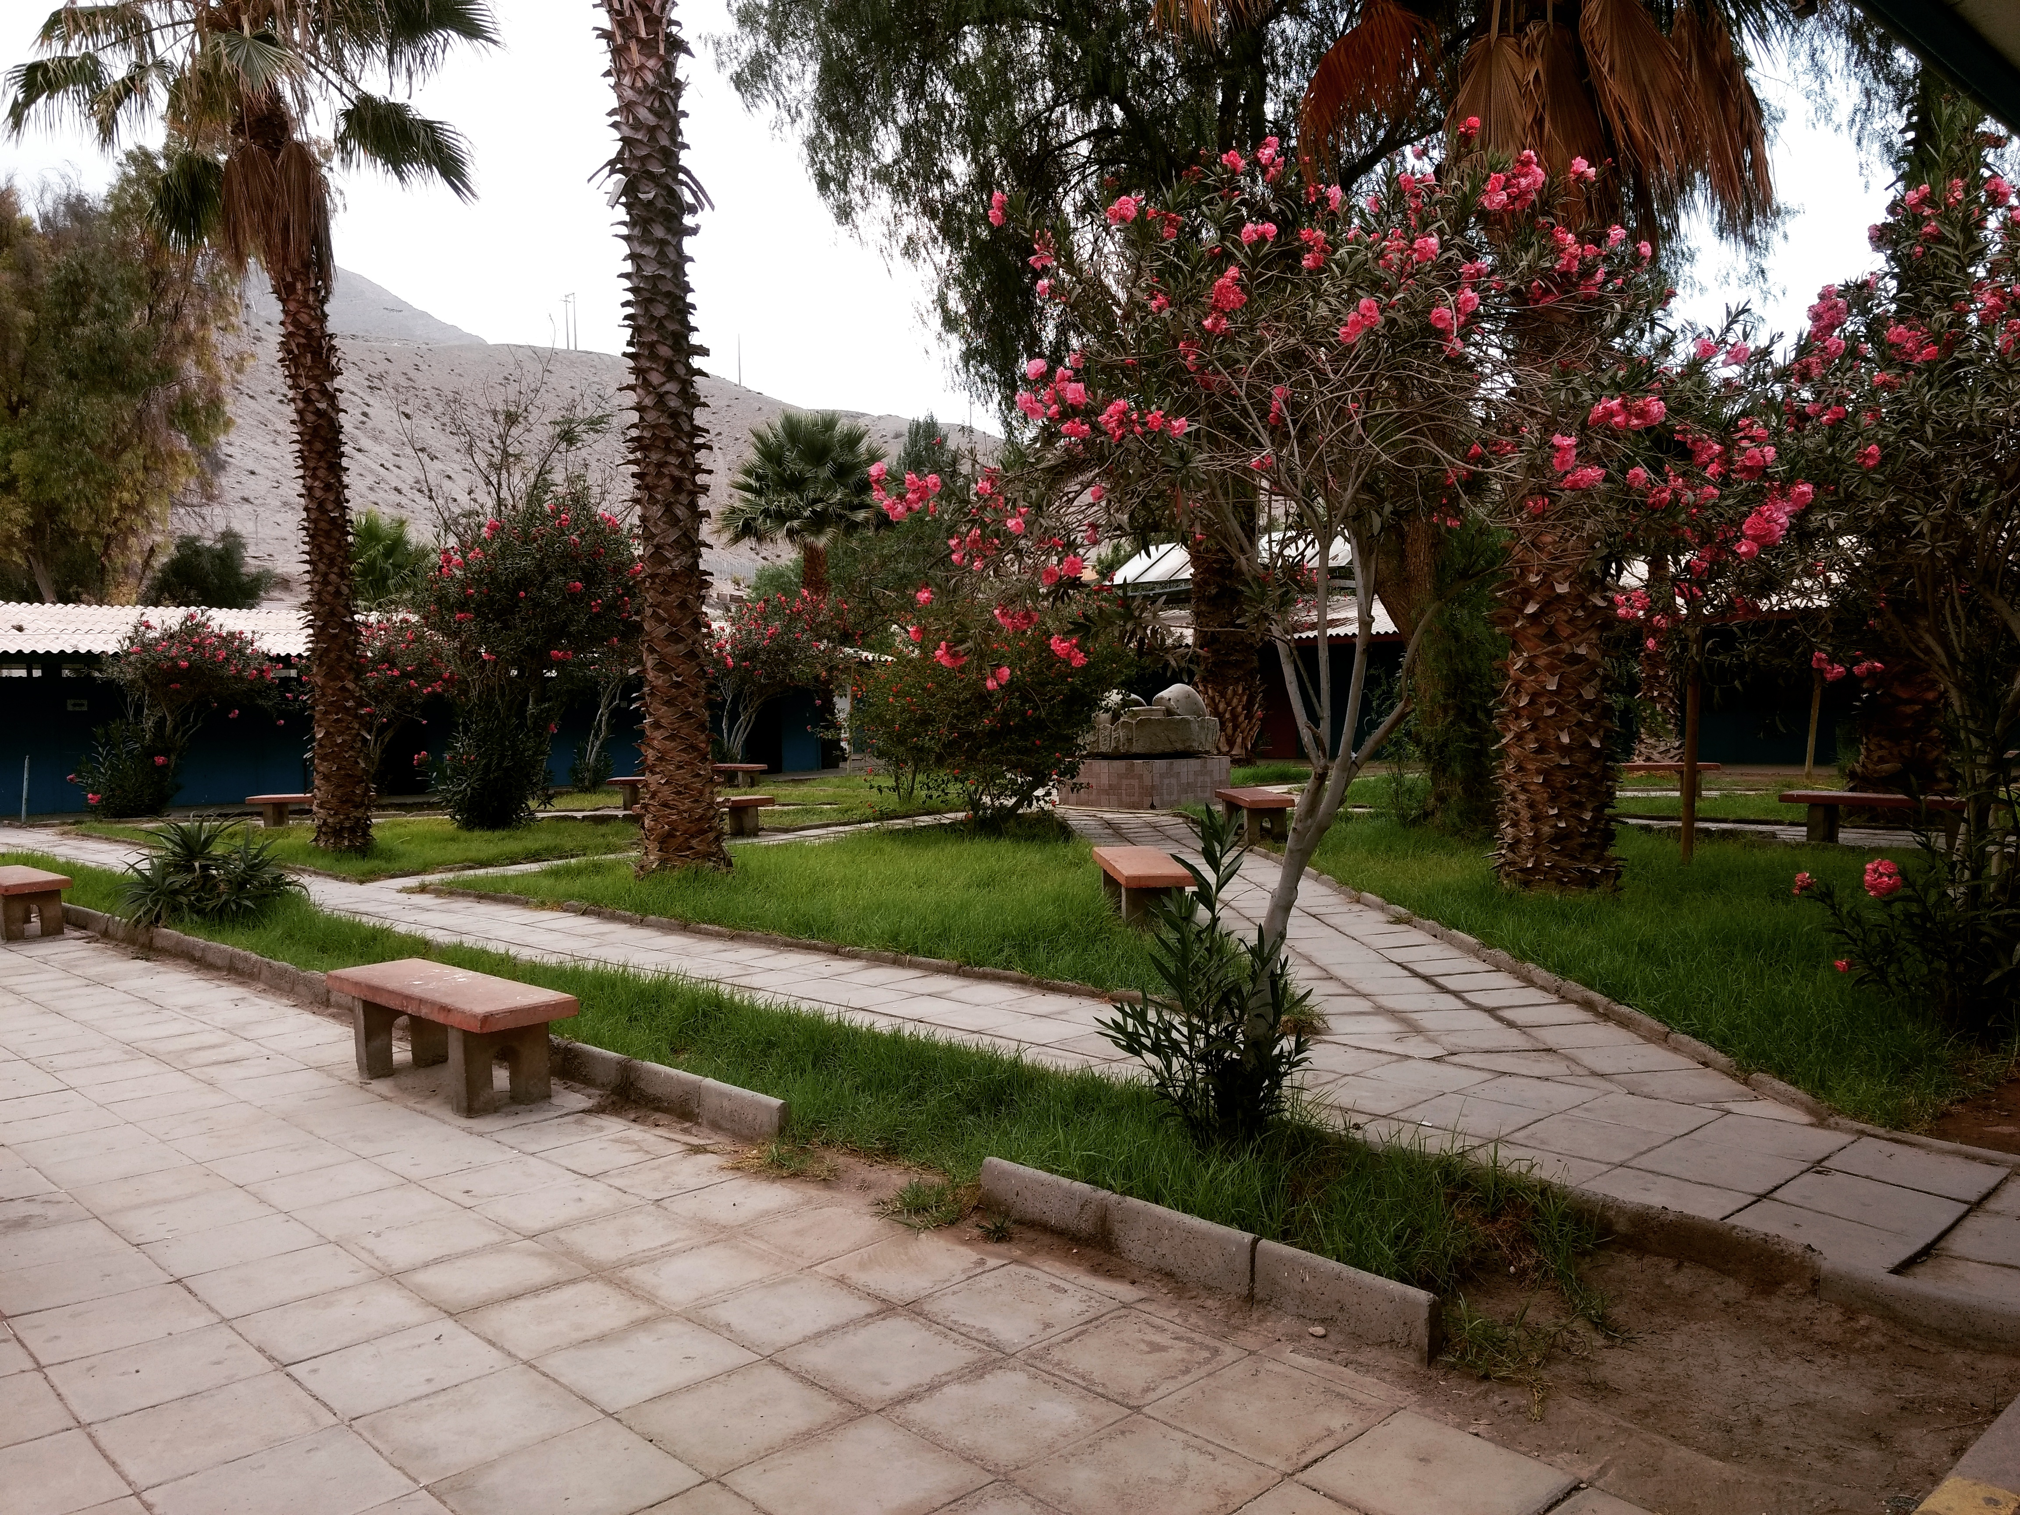
¿Cuál es nuestra infraestructura?
Infraestructura | 2023
Mt2 construidos
Talleres TP | 3
Salas de Profesores | 2
CRA | 1
Salas de Informática | 1
Oficinas Asistentes de la Educación | 7
Oficinas Directivos Docentes | 3
Sala Música | 1
Aula de Recursos PIE | 1
Oficina Psicóloga | 2
Bodega | 5
Container | 3

Slide 15


¿Cómo nos organizamos?
Entidad | Periodo de Realización | Cantidad
Equipo EGE | Semanal | 32
Consejo Escolar | Cuatro al Año | 6
Taller U.T.P Consejo Departamento | Una vez al mes | 8
Reflexión Docente | Una vez a la semana | 10
Consejos Profesores Jefes | Una vez al mes | 8
Reunión Deptos. | Cada quince días | 12
Reunión de Apoderados | Una vez al mes | 8
Entidad | Periodo de Realización | Cantidad
Convivencia Escolar | Cada mes | 10
Consejo de Curso y Orientación | Una vez a la semana | 29
Consejo Profesores | Una vez a la semana | 29
Inspectoría General y Asist. De la Ed. | Una vez al mes | 10
C.A.E | Trimestral | 8
Comité Técnico | Anual | 2

Slide 16


Indicadores Interno Técnico Pedagógico De Rendimiento
Concentración Horas de clases Diurna 2022 | Cursos | Meses | Semanas | Horas
 | 16 | 10 | 38 | 1110
Concentración Horas de Clases Diurna 2023 | Cursos | Meses | Semanas | Horas
 | 17 | 8 | 29 | 916
Concentración horas de clases 3 era. Jornada 2022 | Cursos | Meses | Semanas | Horas
 | 5 | 10 | 36 | 764
Concentración horas de clases 3 era. Jornada 2023 | Cursos | Meses | Semanas | Horas
 | 5 | 10 | 34 | 669

Slide 17


Proyecto Educativo Institucional
Gestión de Recursos
Gestión Pedagógica
Liderazgo
Convivencia Escolar
Recurso

Slide 18

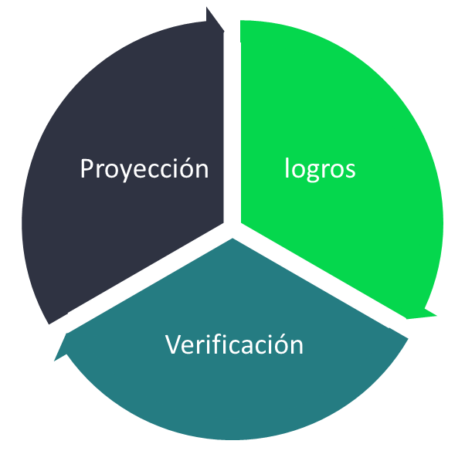
Gestión Pedagógica.
Acción:
Planificación y conducción de los procesos de EA
Se proyecta continuar y mejorar esta acción, manteniendo la sistematización de los procesos desde el inicio del año escolar, mejorando planillas considerando las apreciaciones del equipo docente, que permita una mayor optimización del tiempo, estableciendo periodos de análisis y reflexión para el próximo periodo del plan de mejoramiento, como acción que contribuye a la mejora continua y busca generar un impacto mayor en la recuperación de aprendizajes de los y las estudiantes.
Se trabajó en distintos momentos con el equipo docente, siguiendo cronograma de trabajo.
1.- muestra de formato tipo, se trabajó en consejo su análisis, opciones de mejora y optimización del tiempo. se definió formato estandarizado de la institución.
2.- sistematización digital desplegable de plantillas en dive.
3.- Aplicación de encuesta de apropiación y uso del formato desplegado y precargado, junto con el análisis de cumplimiento e informe de incumplimiento o cumplimiento.
4.- Análisis de cobertura curricular 1° semestre, reflexión frente al trabajo del segundo semestre.
Debido a paralización, se encuentra en proceso reprogramación acciones del segundo semestre, indicando que al momento del retorno se trabajara en un plan de recuperación pedagógica que abarque el resto del año escolar.
5.- Cumplimiento ejecutado en un 50%, en proceso un 25%, pendiente 25% (acciones a desarrollar en el mes de diciembre)
Bajo la perspectiva del cuerpo docente, el sistema de trabajo ha sido aceptado de manera positiva, ha permitido la optimización del tiempo, y ha fortalecido la apropiación del currículum.
las proyecciones 2024 son viables y consideran la opinión, visión y sugerencias de todo el equipo docente.
Informe ejecutivo del impacto de la acción

Slide 19
Gestión Pedagógica.
Las proyecciones 2024 se centran en el fortalecimiento del equipo de acompañamiento, consolidando el proceso de acompañamiento al aula, asegurando instancias que permitan la reflexión y el compartir prácticas docentes innovadoras con positivos resultados, con el propósito de programar el acompañamiento de la totalidad de los docentes, ya sea por observador directivo o docente par. De este modo replicar la carta Gantt que incluya 4 momentos del proceso:
Acompañamiento al aula
Retroalimentación
Análisis reflexivo del proceso
Muestra de prácticas exitosas.
Acción:
Acompañamiento al Aula
El acompañamiento y retroalimentación se centró en aquellos docentes que se han integrado este año y se reforzó a aquellos que aún se encuentran con mayores necesidades de apoyo.
Bajo calendarización establecida por carta Gantt se ha cumplido con éxito y hasta la fecha, un 42%, esto responde a primeramente que aún queda periodo de clases que cubrir y la paralización docente lo que ha implicado reprogramar parte del proceso.
los periodos de acompañamiento se definieron para todo el bloque de clases.
la retroalimentación se generó con un máximo de 2 días de diferencia.
Se ha logrado conformar un equipo de acompañamiento que está compuesto por parte del equipo directivo y docentes de aula. todos con más de 10 año de experiencia en aula.
El cuerpo docente ha mostrado apertura positiva a los acompañamientos ya que han sido partícipes del proceso de elaboración y coordinación del acompañamiento.
Informe descriptivo de las actividades realizadas en la implementación del Plan

Slide 20
Gestión Pedagógica.
Acción:
Articulación de los aprendizajes de los estudiantes del Programa de Integración Escolar
Continuar con el trabajo de apoyo a las y los estudiantes en las asignaturas de lengua y matemática, sin descuidar las distintas asignaturas que requieran de apoyo, así trabajar en post de disminuir la brecha entre el currículum y la realidad del estudiantado.
Desarrollar estrategias de aula innovadoras, acordes a las características de cada grupo de trabajo y atendiendo a las necesidades individuales.
abarcar todo el año escolar.
Se trabaja de manera ordenada por medio de una carta Gantt que permitió el orden y positiva coordinación de las acciones del año.
Se generó mayor participación por parte de los docentes para la pesquisa de posibles ingresos PIE, lo que permitió ejecutar las evaluación y llenado de formularios en el tiempo establecido.
Existe mayor apertura al trabajo colaborativo entre el PIE y el equipo docente, dando énfasis en las asignaturas de Lengua y Literatura y matemática.
En cuanto al trabajo con las familias y apoderados, se logró ejecutar tanto las atenciones de apoderados y las visitas domiciliarias. entendiendo que es parte del proceso que aún se encuentra en desarrollo.
Trabajo en aula común, ejecutado en su proceso de manera sistemática, acorde a los tiempos y privilegiando la colaboración entre profesionales apoyando al curso completo.
Los niveles de logro alcanzado se evidencian con mayor precisión en lengua y literatura segundo medio debido a la ausencia de docente en primero medio, sin embargo, se ha dado cobertura que demuestra en los resultados de evaluaciones formales.
- Informe ejecutivo de la Coordinadora del Programa

Slide 21
Gestión Pedagógica.
Las proyecciones asociadas al 2024 es dar continuidad a las actividades institucionales programadas anualmente, delegando responsabilidades en distintos departamentos. Estandarizando aquellas actividades que tributan al proyecto educativo institucional. Establecer el impacto de las acciones por medio de una pauta de evaluación. Establecer nuevos medios de difusión con el fin de aumentar el porcentaje de participación.
Acción:
Fortalecimiento de la Planificación de Actividades Institucionales
Acción que se encuentra en proceso de reprogramación de algunas actividades, sin embargo, las ya realizadas han sido exitosa, ya que se logró la ejecución y participación de con un alto porcentaje de la comunidad. (estudiantes, familia, municipio, entre otros)
Se ha logrado aumentar la percepción de fortalecimiento del sentido de pertenencia tanto con las actividades de presentación y promoción de la especialidad como de aquellas transversales.
En todas las actividades ejecutadas se contó con el apoyo y trabajo comprometido del equipo docente y del resto del personal.
Se considera un logro importante que las familias son partícipes del proceso.
Las actividades ejecutadas se hicieron considerando la participación como actores principales a nuestras(os) estudiantes, incluyendo la participación y colaboración de las familias, e invitando a la comunidad.
- Informe ejecutivo del impacto de la acción

Slide 22


Gestión Pedagógica.
Acción:
Certificación de habilidades técnicas en competencias TP
Fortalecimiento del perfil técnico profesional de estudiantes del Liceo Jorge Alessandri Rodríguez mediante la incorporación de elementos del marco de cualificaciones y el fortalecimiento del proyecto de vida de futuros técnicos, alineado con los requisitos de desarrollo de empresas e instituciones.
Desarrollo de habilidades y competencias técnicas en estudiantes de especialidades, adaptadas al contexto comunal para ampliar sus oportunidades de inserción laboral y crecimiento profesional.
Involucramiento de las familias como parte crucial en el desarrollo de potencialidades y crecimiento personal de los jóvenes, brindando apoyo en el proyecto de vida con aprendizajes más contextualizados y significativos.
Acerca la realidad laboral a los estudiantes para expandir sus oportunidades de empleo.
Impulsa la continuidad de estudios y refuerza la formación para el trabajo, proporcionando herramientas técnicas a estudiantes de especialidades.
Resulta en una mejor preparación de los estudiantes titulados para integrarse al mundo laboral o continuar estudios superiores, con un cambio conductual positivo en los participantes.
Las proyecciones asociadas al 2024 es dar continuidad a las capacitaciones programadas anualmente y establecer nuevas capacitaciones pertinentes al plan de estudios, además de empoderar a los encargados de las especialidades y a toda la comunidad educativa propiciando el sentido de pertenencia teniendo como foco el sello técnico profesional.
Informe Ejecutivo

Slide 23

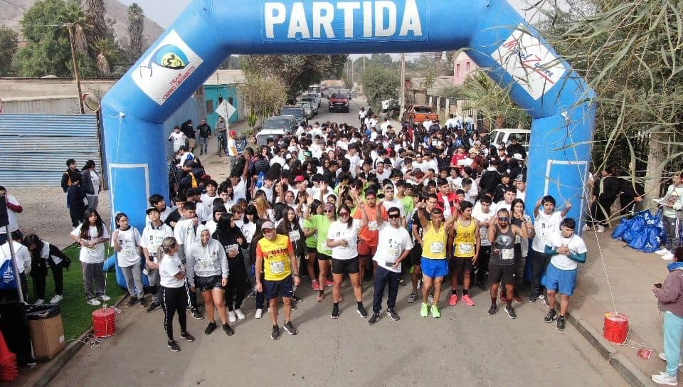
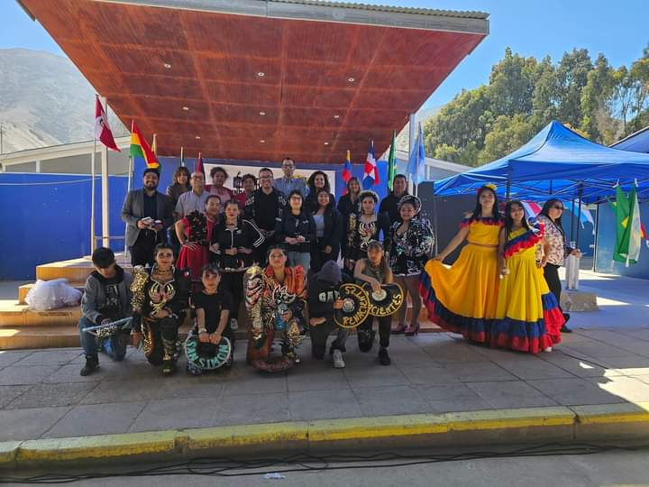
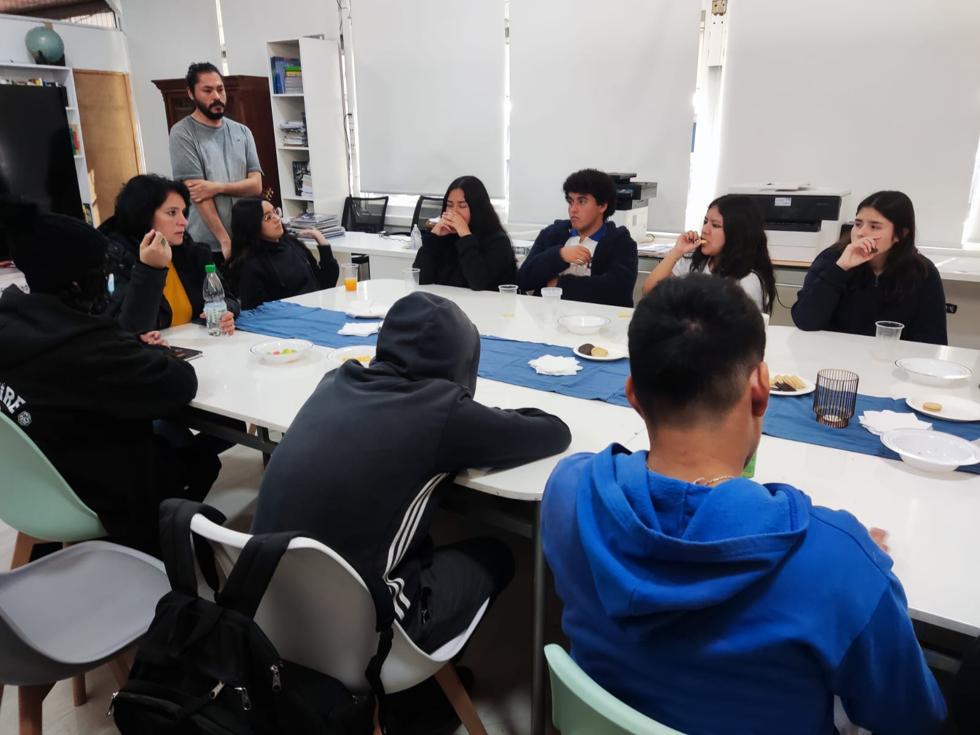
Gestión Pedagógica.
Segunda Versión Corrida Estudiantil
Día del Libro
Feria Latinoamericana
Expo Tec Interna
Aniversario Establecimiento
Diálogos en Movimientos

Slide 24
Liderazgo
Acción:
Creando una cultura de uso y análisis de datos en el establecimiento.
Realizar un análisis trasversal entre los objetivos estratégicos y procesos priorizados que fueron posibles de identificar y a partir de ellos generar las acciones que permitan mejorar el desempeño de dicho proceso.
Conceptualizar el análisis y uso de datos es un paso relevante para lograr el aprendizaje y desarrollo del conocimiento sobre mejoramiento y cambio escolar. respondiendo a los tres ejes del plan de reactivación educativa.
Informe Ejecutivo

Slide 25
Liderazgo
Acción: Redes Colaborativas Profesionales
Identificar problemáticas comunes a nivel de comunidades escolares, estableciendo objetivos compartidos a nivel comuna.
Transferir experiencias significativas trabajadas en la red, al interior de las comunidades educativas con la participación de las y los docentes.
Crear conocimiento a través de experiencias como un acto social.
Identificar nudos críticos y necesidades de manera participativa.
Fortalecer conceptos de acompañamiento al aula y retroalimentación y su propósito desde la reflexión.
Evaluar y establecer metas dentro del análisis del Plan de Reactivación Educativa.
Asignar horas a una docente del establecimiento para coordinar una red de territorial con las y los profesores de lengua y literatura y matemática.
Elaborar un cronograma de trabajo comunal que permita y asegure la participación de los docentes en las redes de lengua y matemática.
Proyectar la conformación de una comunidad de aprendizaje comunal. en un mediano plazo.
- Informe de impacto de la acción

Slide 26

Área Liderazgo
Redes de Apoyo con ABC Ambulancia, Bomberos, Carabineros e Instituciones a fines
Equipos de Gestión
Consejo Escolar
Matricula S.I.G.E
Articulación: Liceo -> SLEP -> Deprov -> Secreduc
Sistema Admisión Escolar 2024 (Todos los niveles)

Slide 27
Área Gestión De Convivencia Escolar
Acción: Orientación Educativa
Los/las estudiantes del establecimiento se integrasen las actividades ejecutadas, demostrando participación en el proceso.
Valoración de las actividades, las cuales perciben como necesarias e importantes para su desarrollo personal y social.
Refuerzo del vínculo entre docente jefe y grupo curso, sentido de pertenencia e institucionalidad.
Mantener convenios y articulaciones con otras entidades e instituciones.
Mejorar los programas implementados.
Cierre de talleres, ceremonias y reconocimientos.
Aumentar la difusión hacia la participación.
Difundir los logros establecidos.
- Registro de actividades realizadas
- Informe Ejecutivo de análisis cuantitativo y cualitativo.

Slide 28
Área De Gestión De Convivencia Escolar
Acción:
Convivencia Escolar y Resguardo Socioemocional
Utilización de base de datos para organizar instrumentos y gestiones.
Cuantificar mediante el uso de datos de acciones específicas.
Fortalecer el liderazgo y vínculo del docente con su grupo curso.
Cumplimiento con las acciones propias del objetivo.
Cumplimiento con el nivel de valoración y satisfacción de la comunidad escolar.
- Informe de impacto

Slide 29
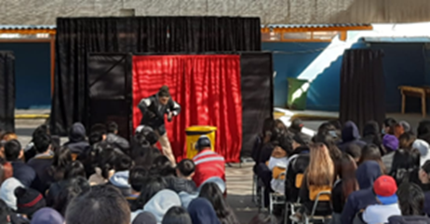
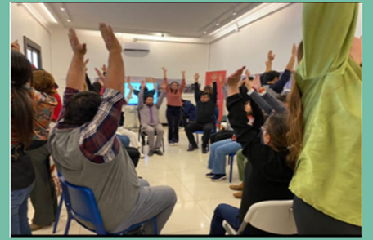
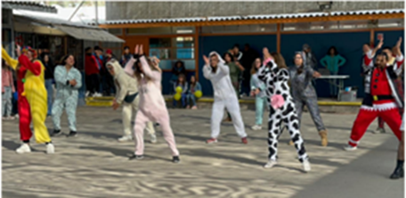
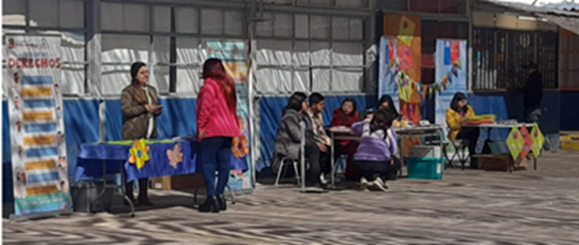
Área De Gestión De Convivencia Escolar

Slide 30

Gestión De Recursos
Acción:
Adquisición de recursos fungibles y educativos para fortalecer el trabajo de recuperación de
aprendizajes
Adquisición de equipos informáticos para el apoyo de las actividades pedagógicas y formativas.
Insumos deportivos y didácticos para fortalecer la formación integral de las y los estudiantes.
Compra de implementos que permiten la sana convivencia en los recreos entretenidos.
Insumos que fortalecen la identidad y sentido de pertenencia con el establecimiento.
Material pedagógico de apoyo para el Proyecto de Integración Escolar.
Solicitar al sostenedor el acceso oportuno a la información presupuestaria del establecimiento.
Establecer una base de datos, en la cual se lleve el seguimiento de un inventario, tanto de material pedagógico, tecnológico y administrativo.
Sugerir al sostenedor que se retome las compras masivas por catálogo de suministros por convenios.
Informe de Gestión

Slide 31
Gestión De Recursos
Acción:
Contratación de profesionales y asistentes de la educación que complementan procesos
educativos.
Atención a estudiantes durante la jornada escolar de manera presencial con el objetivo de generar espacios distintos a los pedagógicos para acoger sus necesidades a través de derivación de profesores, inspectores, convivencia escolar, orientación o dirección, incluyendo consulta espontánea y crisis de los estudiantes.
Problemáticas en materia de asistencia escolar, atendidas, por derivaciones de profesores, comunidad educativa en general e identificación y derivación por
parte del departamento de orientación, es importante indicar que; dichas derivaciones fueron atendidas en su totalidad por medio de entrevistas modalidad encuadres a apoderados y a alumnos
Contratación de otro profesional Psicólogo SEP para ampliar la cobertura de intervenciones y fortalecer el equipo de convivencia escolar.
Seguir gestionando un espacio de aprendizaje y crecimiento personal, contención, protección y logros personales, académicos y familiares en la vida de nuestros estudiantes.
Asegurar el recurso para las visitas domiciliarias.
Valorar la real importancia a la socioeduación con los estudiantes,
Generar un Plan de Intervención Institucional.
Informe de Gestión

Slide 32
Gestión De Recursos
Compra Material Informático $12.769.114
Compra de Resmas Tamaño Carta $2.379.524
Compra de Impresoras $928.200
Compra de Baterías Evalúas (PIE) $3.297.002
Materiales Fungibles

Slide 33
Indicadores Interno Técnico Pedagógico De Rendimiento
Jornada Diurna
Año | Matricula | Promovidos | Promovidos % | Reprobados | Reprobados % | Retiros | Retiros %
2022 | 468 | 391 | 84 | 15 | 3 | 62 | 13
2023 | 548 | 489 | 89 | 6 | 1 | 53 | 10
Diferencia | +80 | +98 | +5 | -9 | -2 | -9 | -3

Slide 34
Gráfico Indicadores Jornada Diurna

Slide 35
Indicadores Interno Técnico Pedagógico De Rendimiento
Jornada Nocturna HC
Año | Matricula | Promovidos | Promovidos % | Reprobados | Reprobados % | Retiros | Retiros %
2022 | 41 | 24 | 59 | 1 | 2 | 16 | 39
2023 | 61 | 42 | 69 | 2 | 3 | 17 | 28
Diferencia | +20 | +18 | +10 | +1 | +1 | -1 | -11
Jornada Nocturna TP
Año | Matricula | Promovidos | Promovidos % | Reprobados | Reprobados % | Retiros | Retiros %
2022 | 20 | 12 | 60 | 5 | 25 | 3 | 15
2023 | 18 | 10 | 56 | 2 | 11 | 6 | 33
Diferencia | -2 | -2 | -4 | -3 | -14 | +3 | +18

Slide 36
Gráficos Indicadores Jornada Nocturna H.C

Slide 37
Gráfico Indicadores Jornada Nocturna T.P

Slide 38
Gestión De Resultados Modalidad De E.T.P
Tasa de Titulación: N° Egresados, N° Titulados, N° Practicas Realizadas y % Titulados
Años | N° Egresados | N° Prácticas Realizadas | Porcentaje %
2020 | 122 | 43 | 35
2021 | 186 | 51 | 27
2022 | 87 | 36 | 41
2023 | 94 | 67 | 71

Slide 39
ESTADO DE CUENTAS
Item | Ingresos | Sueldos | Gastos | Saldos
Subvención General | $983.973.841 | $1.120.429.665 | $78.728.011 | $-215.183.835
Item | Ingresos | Sueldos | Gastos | Saldos
Subvención Proyecto de Integración Escolar | $111.107.690 | $99.933.303 | $1.185.000 | $9.989.387
Item | INGRESOS | AC 10% | 90% establec | SUELDOS | GASTOS | SALDOS
Subvención Escolar Preferencial | $210.576.505 | $21.057.650 | $189.518.854 | $71.808.677 | $95.670.844 | $22.039.334
Nota: En Subvención Escolar Preferencial se cancelan y complementan 38 sueldos.

Slide 40


METAS Y RESULTADOS PERÍODO
Aumento de Promoción.
Disminuir el Ausentismo Crónico.
Movilizar a los estudiantes en los Niveles de Logro de las Pruebas Estandarizadas.
Convenios de colaboración con entidades de apoyo a la labor del establecimiento.
Cierre del ciclo del Plan de Mejoramiento Educativo (4 años).
Aumento de Matrícula en el liceo.
Articular las redes de colaboración con empresas e instituciones de manera sistemática y permanente.
Implementar las principales medidas del Plan de Reactivación Educativa en los focos de: Convivencia y Salud Mental, Fortalecimiento de Aprendizajes y Asistencia y Re vinculación.
IX. Obtención de la personalidad jurídica del Centro de Padres.
X. Aumentar los cupos en alternancia dual.
XI. Fortalecer el equipo de Convivencia Escolar.
XII. Incentivar el foco formativo en el sentido de pertenencia e identidad.
XIII. Desarrollo Profesional Docente de profesores del establecimiento.

Slide 41

¡Muchas gracias!

